Slide 1

MAESTRÍA EN DEFENSA Y SEGURIDAD
TEMA: “ANÁLISIS DE LA CULTURA ORGANIZACIONAL EN EL EJÉRCITO ECUATORIANO”
TCRN. DE E.M CRISTIAM TACO. Y TCRN DE E.M.S JORGE PORTILLA
DIRECTOR: TCRN. E.M DARWIN MONTOYA

Slide 2
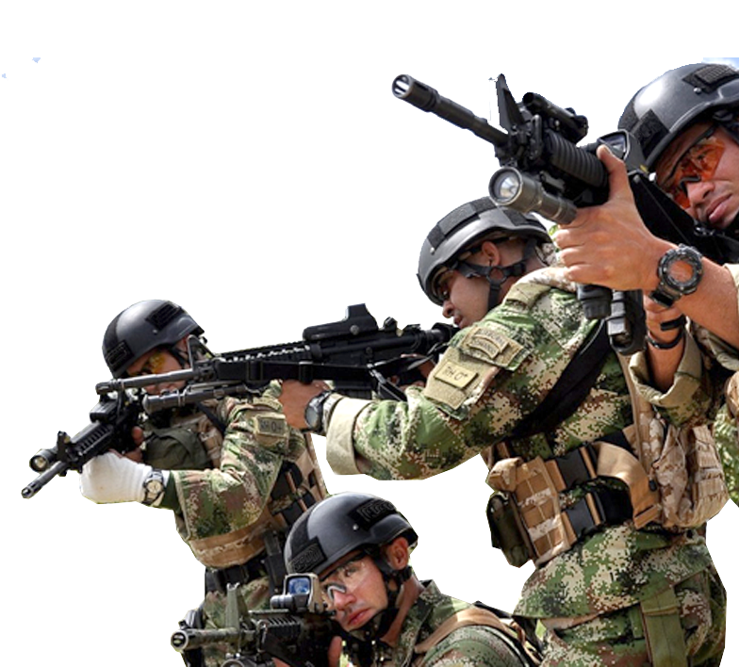
TEMARIO
PLANTEAMIENTO DEL PROBLEMA
ENUNCIADO DEL PROBLEMA
PREGUNTAS DE INVESTIGACIÓN
JUSTIFICACIÓN DE LA INVESTIGACIÓN
OBJETIVO GENERAL
FUNDAMENTACIÓN TEÓRICA
HIPÓTESIS
VARIABLES INDEPENDIENTE Y DEPENDIENTES
OPERACIONALIZACIÓN DE LAS VARIABLES
OBJETO DE ESTUDIO Y CAMPO DE ACCIÓN
DISEÑO DE LA INVESTIGACIÓN
DESARROLLO DE LOS OBJETIVOS
PROPUESTA
CONCLUSIONES Y RECOMENDACIONES

Slide 3
PROBLEMA
La escasa práctica de los valores institucionales y las tradiciones militares.
Escasos procesos, normativas de admisión, régimen especial e internalización

Slide 4
ENUNCIADO DEL PROBLEMA
Escasa practica de la cultura organizacional, y el impacto real que han tenido las políticas públicas en la nueva normativa, y en la forma de actuar del Ejército Ecuatoriano.

Slide 5
PREGUNTAS DE INVESTIGACIÓN
¿Las decisiones, políticas y reformas legales implementadas en los últimos años han afectado de forma negativa la Cultura organizacional y la práctica de Valores institucionales y tradiciones militares en el Ejército Ecuatoriano?
¿Qué caracteriza la cultura organizacional en el Ejército Ecuatoriano?
¿Qué Alternativas viables existen y son aplicables como propuesta para mejorar la cultura en el Ejército Ecuatoriano?

Slide 6
JUSTIFICACIÓN DE LA INVESTIGACIÓN
La cultura organizacional, ha sido uno de los aspectos que desde hace ya varias décadas han despertado el interés de investigadores y directivos institucionales, para entender su naturaleza, explicarla y definirla con exactitud e interpretar los componentes para potencializar el desempeño del personal y con ello lograr la maximización productiva de sus instituciones.

Slide 7
OBJETIVO GENERAL
Analizar la cultura organizacional en el Ejército Ecuatoriano, para generar una propuesta de mejora que beneficie a los miembros de esta institución.

Slide 8
FUNDAMENTACIÓN TEÓRICA
  Cultura Organizacional
Aproximación Histórica del Concepto de Cultura Organizacional
La cultura organizacional es el significado, admitido colectivamente, que se exterioriza en las reglas formales e informales de una organización o un grupo.
Indaga acerca de los factores que inciden en el desempeño del trabajador, llegando a la conclusión que el ambiente del grupo al cual pertenece el individuo incide significativamente en la percepción que éste tiene acerca de los aspectos objetivos de la organización.

Slide 9
FUNDAMENTACIÓN TEÓRICA
Dimensiones de la cultura organizacional.
Artefactos
Perspectivas
Valores
Supuestos

Slide 10
FUNDAMENTACIÓN TEÓRICA
Las funciones de la cultura organizacional.
    Apoyar la estrategia institucional de la organización
    Disponer de medios aceptables para que los administradores interactúen con públicos externos, el gobierno, o la comunidad en general.
    Tomar decisiones de personal
    Establecer criterios para el desempeño.
    Los comandantes y subordinados pueden ser evaluados con base a su capacidad para ajustarse a parámetros congruentes a los objetivos de la organización
    Guiar el carácter de las relaciones interpersonales dentro de la institución.

Slide 11
FUNDAMENTACIÓN TEÓRICA
  Otros aspectos a considerar en relación a la cultura son las desventajas:
  Barrera al cambio
  Barrera a la diversidad
  Barreras a las fusiones

Slide 12
FUNDAMENTACIÓN TEÓRICA
Creación y mantenimiento de la cultura organizacional.
  Desarrollar una visión, misión y objetivos claros de la orientación futura de la institución y de la cultura que se requiere para cumplirlos.
  Asegurar el apoyo de las autoridades superiores.(por orden jerárquico)
  Hacer que los superiores, modelen la cultura nueva ante los subalternos, con un comportamiento que represente los valores, principios, normas y expectativas deseados.
  Ejecutar los cambios de la estructura de la organización, en los sistemas de recursos humanos y en los estilos y prácticas administrativas que sustenten el cambio de cultura.
  Seleccionar y socializar a los nuevos ingresos para que encajen en la nueva cultura.

Slide 13
FUNDAMENTACIÓN TEÓRICA
Cambio Cultural.
Es necesario que se den transformaciones culturales, debido a que las mismas son por naturaleza dinámicas, ya que cambian de manera natural y deben evolucionar, en respuestas a la evolución que se producen en la organización.
    Cambio de arriba hacia abajo
    Cambio de abajo hacia arriba.

Slide 14
HIPÓTESIS
Es considerada la cultura organizacional dentro de la Dirección de Planificación y Gestión Estratégica, como parte del fortalecimiento de la interiorización de los valores y tradiciones militares.

Slide 15
VARIABLE INDEPENDIENTE

Slide 16
VARIABLES DEPENDIENTES

Slide 17
OBJETO DE ESTUDIO Y CAMPO DE ACCIÓN
OBJETO DE ESTUDIO:
Cultura Organizacional
CAMPO de ACCIÓN:
Ejército Ecuatoriano

Slide 18
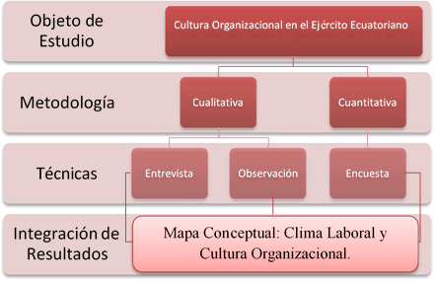
DISEÑO DE LA INVESTIGACIÓN
Cultura organizacional

Slide 19
DESARROLLO DE LOS OBJETIVOS
  Objetivo 1
  Aproximación a la evolución del concepto de cultura organizacional.
  La práctica de valores institucionales y tradiciones militares.

Slide 20
DESARROLLO DE LOS OBJETIVOS
  Objetivo 2
  El análisis al marco normativo vigente que rige al Ejército Ecuatoriano, referente a la administración del talento humano, se refleja en el impacto de las políticas gubernamentales de los últimos años.

Slide 21
DESARROLLO DE LOS OBJETIVOS
CULTURA ORGANIZACIONAL
FACTORES POSITIVOS:
FACTORES NEGATIVOS:
EXPECTATIVAS (Necesidades):
Orientación a Resultados Orientación a la Gente
INICIATIVAS:
Innovación y toma de riesgos
OTROS ASPECTOS POSITIVOS:
Compromiso Social de la Institución Planificación y Gestión
Estabilidad Laboral
Mejoras en la Gestión
Coordinación entre Áreas (interdisciplinariedad)
Compromiso
Estabilidad
OTROS ASPECTOS NEGATIVOS:
Infraestructura y Seguridad
Gestión Burocrática
Estabilidad Laboral
Motivación abierta
Cooperación entre miembros y unidades
Gestión por Procesos
Comunicación
Definir mejor los Objetivos
Orientación a los Equipos
Dinamismo
Atención a los detalles
  Objetivo 3.
La situación actual de la
cultura organizacional
en el Ejército Ecuatoriano

Slide 22
PROPUESTA
  Objetivo
  Desarrollar habilidades de alto desempeño en el Ejército Ecuatoriano, para el fortalecimiento de la cultura organizacional y la estrategia orientada al nuevo Plan de Gestión.
  Alcance:
  En la propuesta estará considerado los niveles de gestión organizacional: estratégico, operacional y táctico, áreas administrativas de talento humano, satisfacción laboral e internalización de valores.

Slide 23
PROPUESTA

Slide 24
CONCLUSIONES
  La aproximación a la evolución del concepto de cultura organizacional, demarcó la forma acostumbrada o tradicional de pensar y hacer las cosas, compartidas en mayor o menor medida por los miembros de la organización militar.
  Se refleja el impacto de las políticas gubernamentales de los últimos años y los cambios en la normativa legal; en vista que el Ejercito Ecuatoriano, es una Organización que desempeña un papel preponderante en la seguridad de la Soberanía del Estado, que está bajo un régimen especial que brinda garantías a su personal.
  La investigación permitió demostrar la relación existente entre estrategia, cultura y desempeño.
  El análisis organizacional e investigación bibliográfica determina que los valores son generados por la cultura de la organización y la disciplina militar, por lo que pueden modificarse, como efecto del aprendizaje continuo de sus miembros.
  Las organizaciones militares frente a los cambios de la sociedad y el rol del ejército ante los fenómenos de supervivencia, adaptación, transformación y crecimiento, pues facilita la toma de decisiones, la motivación, cooperación y el compromiso de sus miembros.

Slide 25
RECOMENDACIONES
Aprovechar que la institución mantiene una tradición y trayectoria sumado a la coyuntura política que promueve el cambio, para implementar una gestión organizacional de calidad y basada en resultados de servicio, debiendo potencializar instrumentos que permitan incrementar los valores institucionales y fortalecer las tradiciones dentro de las especialidades del Ejército Ecuatoriano
Se debe profundizar en los institutos de formación y, escuelas de perfeccionamiento y especialidad, los procesos de inducción para internalizar y arraigar la práctica de valores institucionales y tradiciones militares los mismos que fortalecerán la cultura organizacional de la Institución.
Fortalecer la relación entre estrategia, cultura y desempeño, para lograr los objetivos de la organización militar de acuerdo a los nuevos parámetros de intervención que se encuentran en el Plan de Gestión del Ejército Ecuatoriano
Que se ponga en práctica la propuesta entregada en esta investigación a la DPGE, para mejorar la cultura de la organización y la disciplina militar, que pueda derivar en aprendizajes continuos de sus miembros.
Incrementar a través de la difusión de productos comunicacionales digitales, el fortalecimiento de valores y principios en el auditorio objetivo interno, y recordar las tradiciones militares en las especialidades del Ejército Ecuatoriano.

Slide 26
GRACIAS

